Slide 1
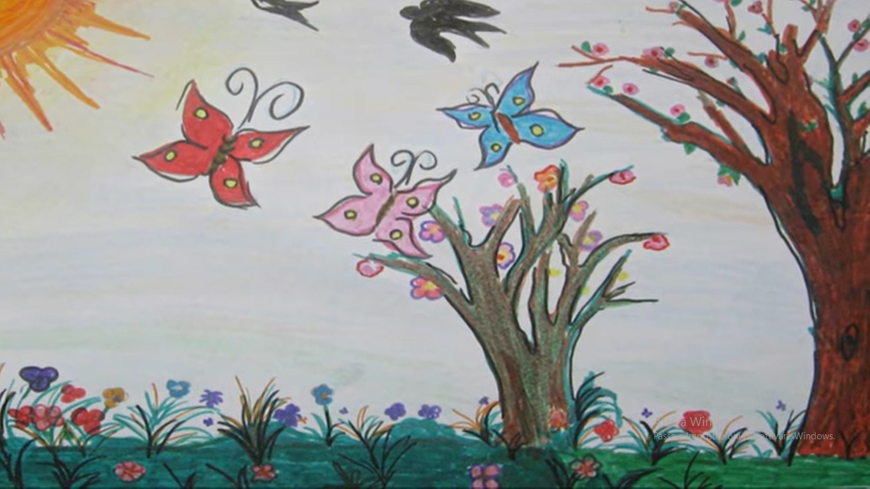
DOCENTE ESPOSITO CARMELINA
INFANZIA CAPOLUOGO
SEZ. D ANNI 4
IL RISVEGLIO DEGLI ANIMALI
LE COSE IL TEMPO LA NATURA: CONOSCENZA DEGLI ANIMALI CHE SI SVEGLIANO DAL LETARGO
IL CORPO ED Il MOVIMENTO: CAPACITA’ DI IMITARE LE ANDATURE DEGLI ANIMALETTI CHE SI RISVEGLIONO

Slide 2
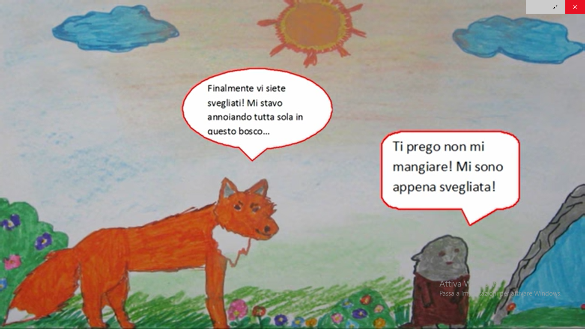
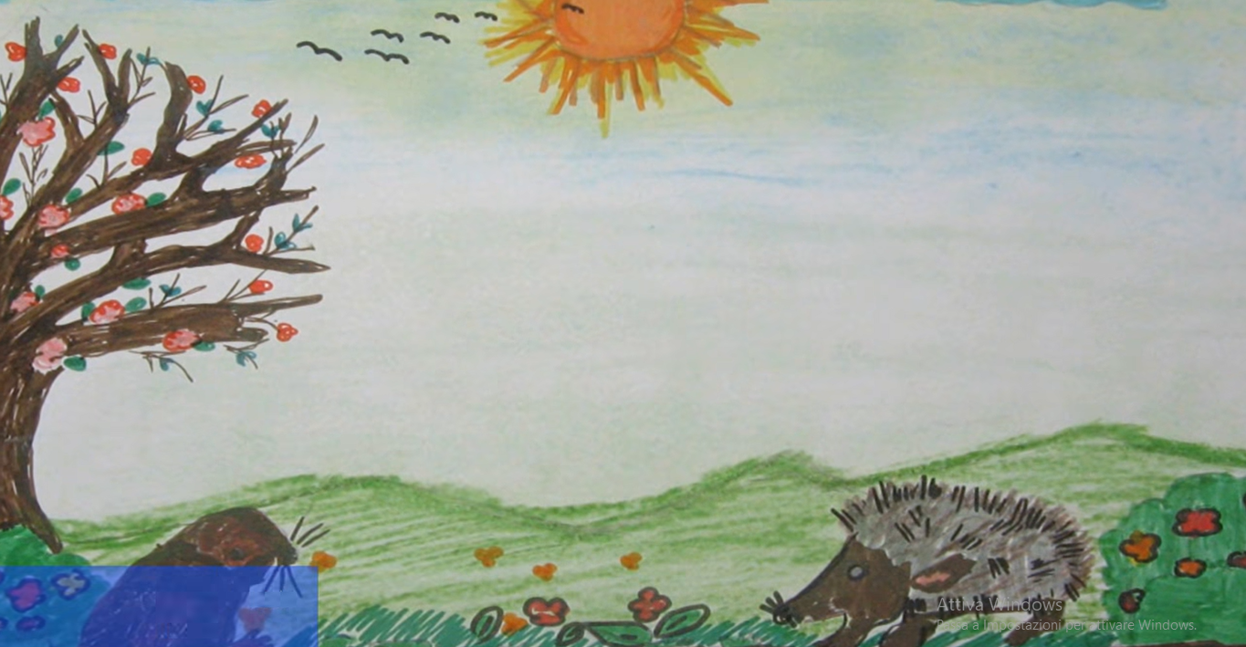
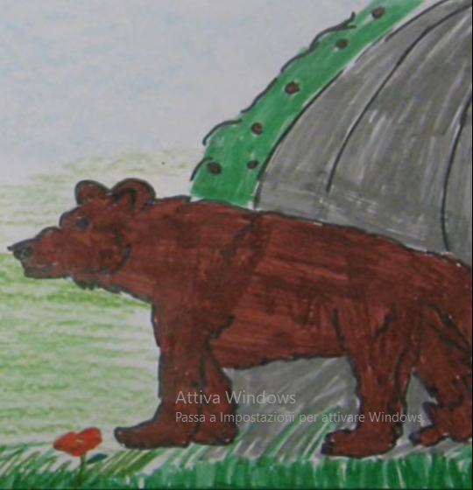
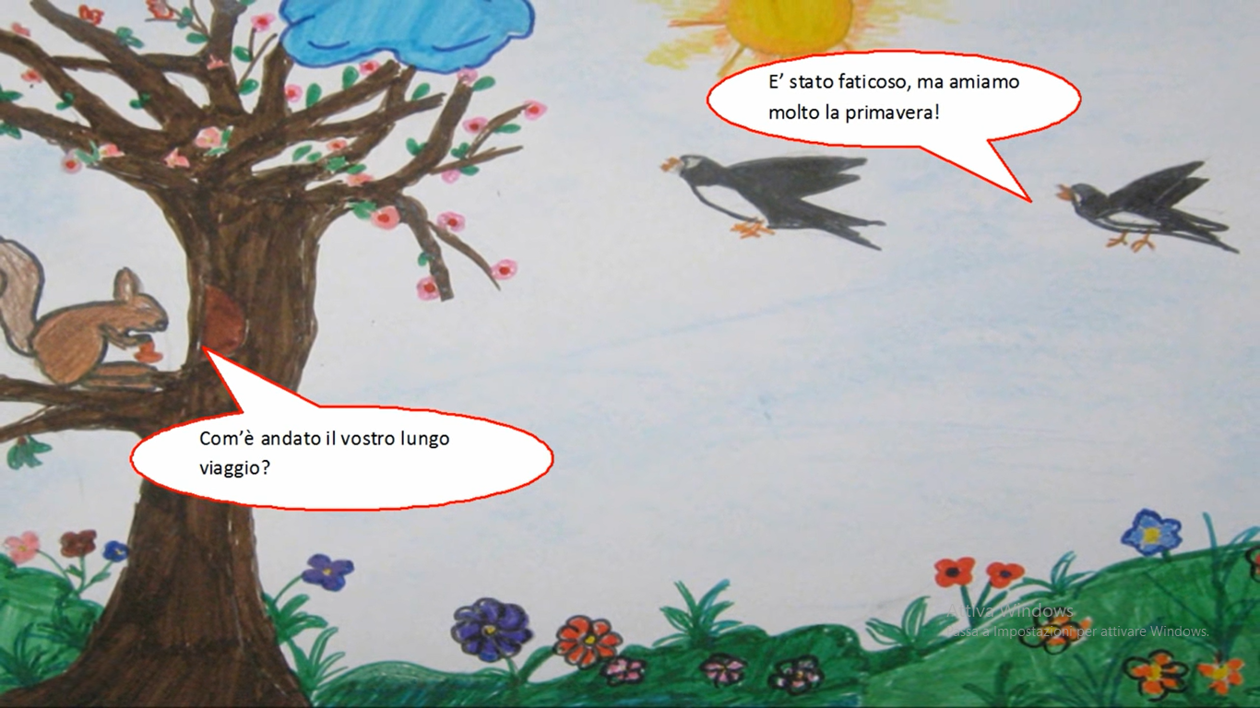
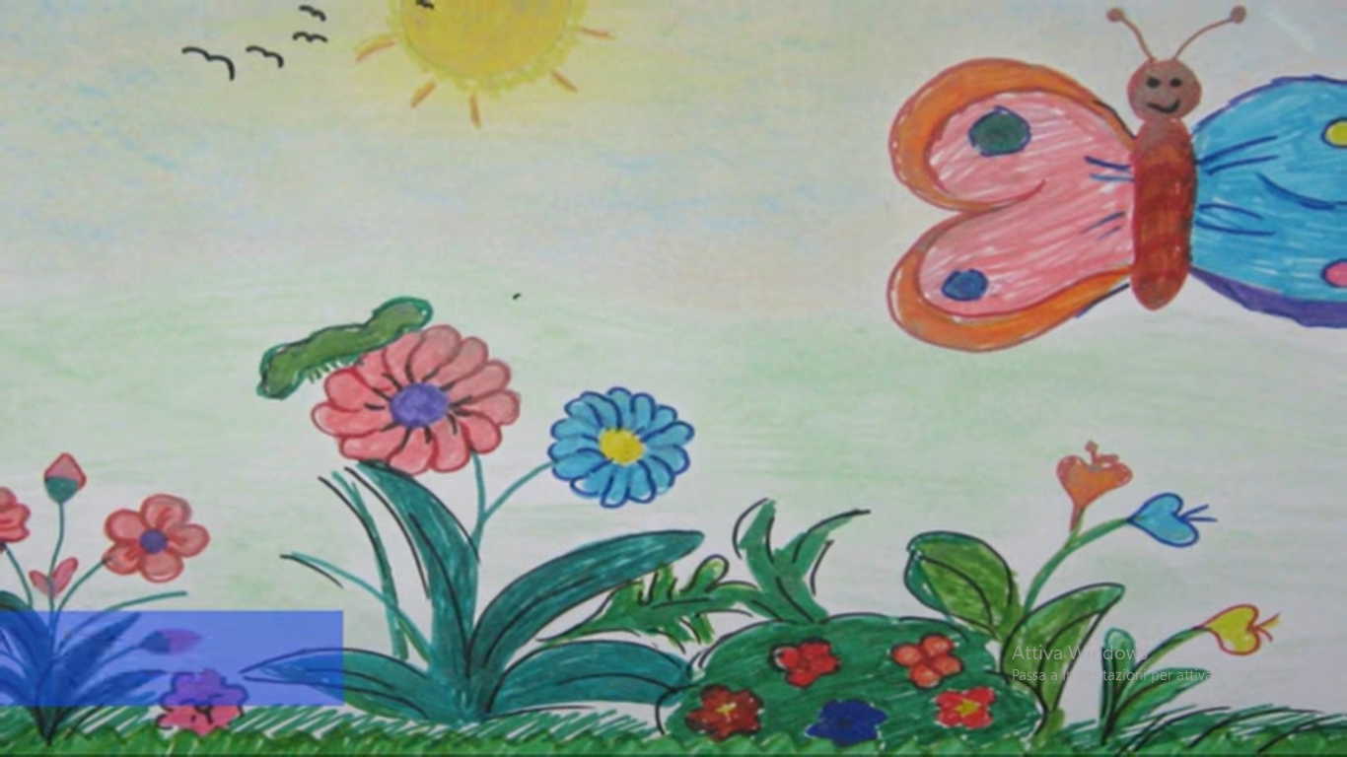
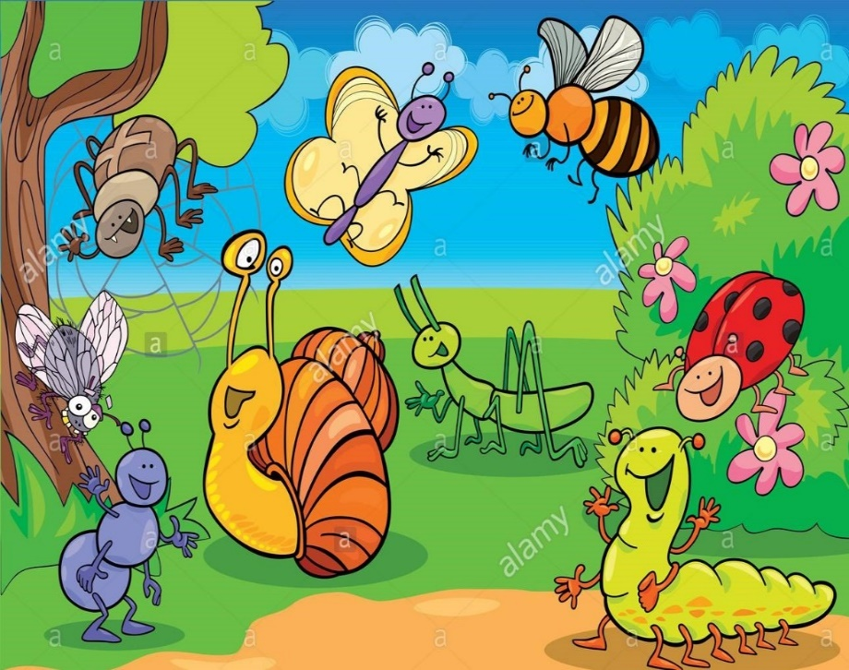

Slide 3
